Slide 1



servomotor
Job Meijer

Slide 2
In deze opdracht leer je…
Wat een servomotor is en waarvoor deze gebruikt worden,
Hoe een servomotor werkt,
Wat meet- en regeltechniek is,
Hoe je een servomotor aan moet sturen.

Slide 3
Wat is een servomotor?
Een servomotor is, zoals de naam al doet vermoeden, een elektromotor.
Worden gebruikt voor het nauwkeurig aansturen van mechanische systemen, bijvoorbeeld in de schanieren van een robot arm.
https://nl.wikipedia.org/wiki/Servomotor

Slide 4
Hoe werkt een servomotor?
Elektromotor voor het genereren van koppel,
Aansturing van de elektromotor met vermogenselektronica,
Encoder (sensor) voor het meten van de positie,
Regelsysteem tussen sensor en aansturing elektromotor.

Slide 5
Meet- en regeltechniek
De kunst van het (bij)sturen van een systeem/proces met behulp van metingen: https://nl.wikipedia.org/wiki/Meet-_en_regeltechniek
Het kroonjuweel onder de meet- en regeltechniek is terugkoppeling: https://nl.wikipedia.org/wiki/Terugkoppeling
Vaak wordt er dan gebruik gemaakt van een PID regelaar: https://nl.wikipedia.org/wiki/PID-regelaar

Slide 6
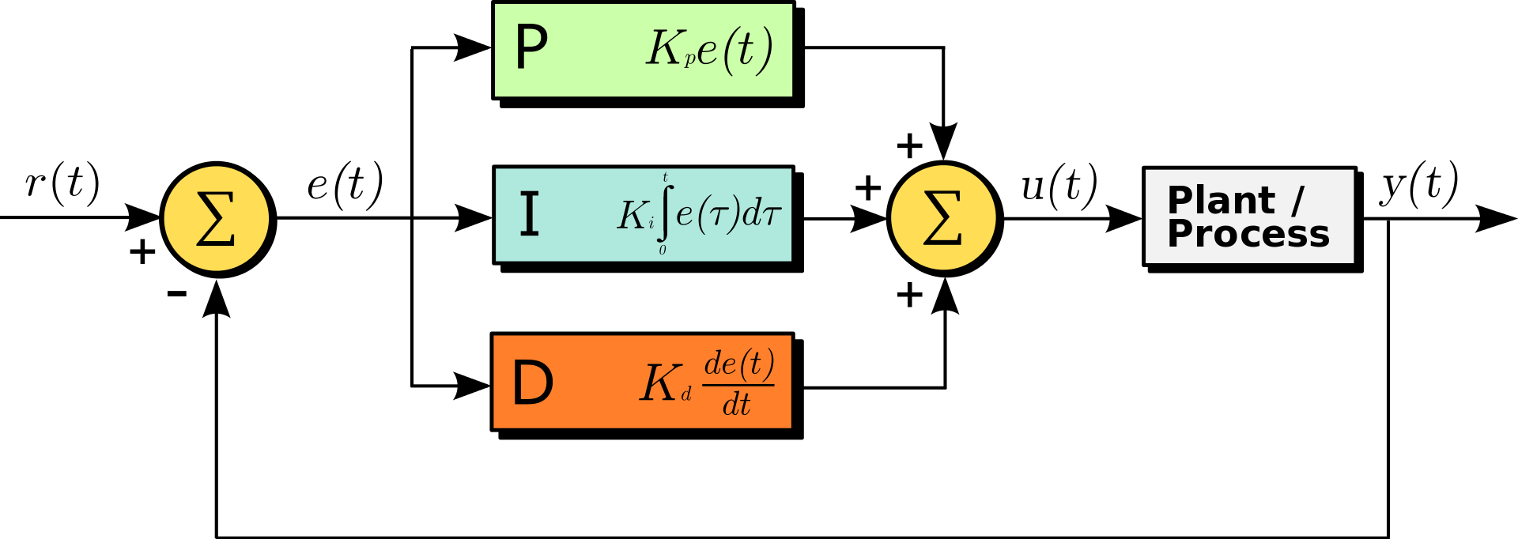
PID regelaar
Mocht je de Wikipedia pagina's van de vorige sheet doorgelezen hebben, super.
Zo niet, dit is schema van een PID regelaar:
r(t) is het setpoint (gewenste output),
y(t) de output (gemeten waarde),
e(t) de error → r(t) – y(t),
u(t) de control output,
Kp de proportionele gain → versterking van de error,
Ki de integrator gain → telt de error op naarmate deze langer bestaat,
Kd de differentiator gain → schat de richting waarin de error zich beweegt,
De plant is het te regelen systeem/proces.

Slide 7
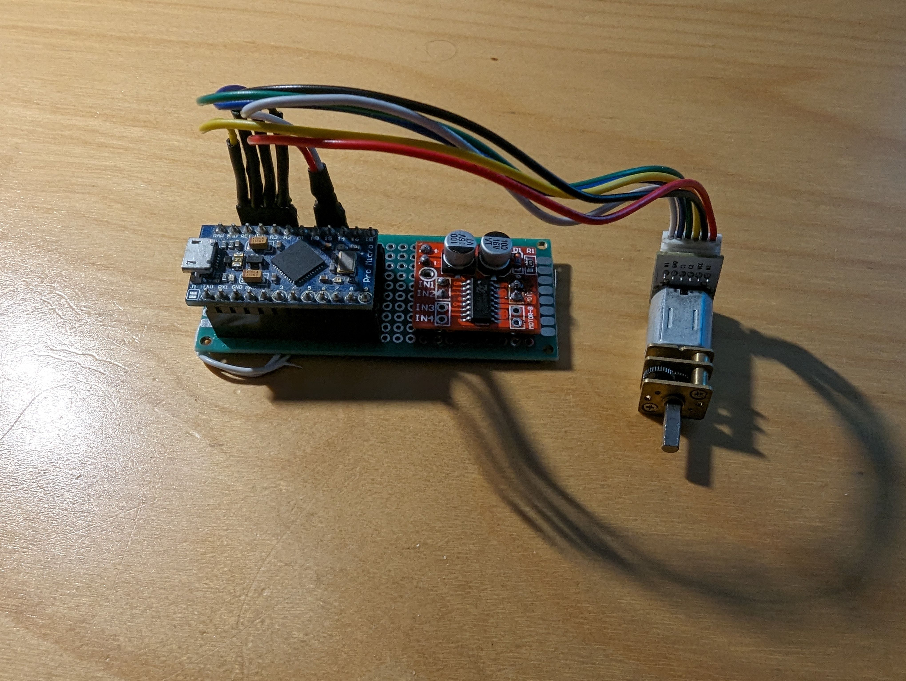
Test opstelling – de hardware
Deze bestaat uit:
Laptop met Arduino IDE en bij deze opdracht horende code,
Arduino pro micro + micro-USB kabel,
Mini LN298N motor controller,
DC motor met encoder en versnellingsbak (GA12-N20-E).

Slide 8
Mini L298n
Wat doet deze: https://howtomechatronics.com/tutorials/arduino/arduino-dc-motor-control-tutorial-l298n-pwm-h-bridge/
H-brug motor driver chip
Input: 2x PWM signaal van arduino - vooruit en achteruit
Output: spanning op motor
Waarom? Arduino zelf kan niet genoeg stroom leveren

Slide 9
Encoder
Zit achter op motor,
Geeft vast aantal pulsen per rotatie (2x7=14 als ik het goed heb),
Meet twee signalen, om zo draairichting te kunnen bepalen.

Slide 10
Aansluitingen arduino
Encoder: pin 2 & 3 (want deze ondersteunen externe interrupts)
Externe interrupt: wanneer het signaal verandert wordt de rest van het programma onderbroken om de door jou ingestelde code uit te voeren,
Handig voor wanneer er, bijvoorbeeld, een encoder een puls geeft. Ik noem maar wat.
L298N: pin 5 & 6
1 pin voor vooruit, 1 pin voor achteruit. Er kan er maar 1 tegelijk gebruikt worden.

Slide 11
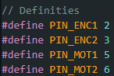
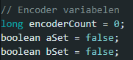
Test opstelling – software
Nu gaan we de software maken. Start de Arduino IDE maar op.
We beginnen met het definiëren van de pinnen:
Voor de encoder maken we de volgende variabelen:

Slide 12
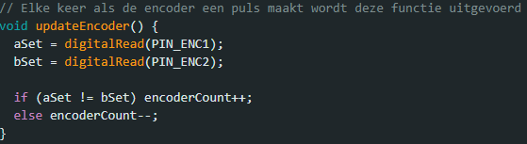
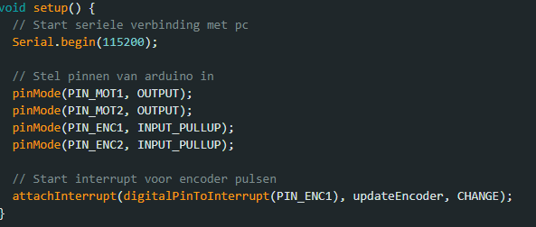
Uitlezen encoder
Voor het uitlezen van de encoder maken we de volgende functie:
En de volgende setup code:
Wat doet de functie attachInterrupt()? En wanneer? Waarom?

Slide 13
Uitlezen encoder
Oh ja, en zet de volgende regel code in de loop:
Serial.println(encoderCount);
Nu zet je het programma op de Arduino en open je de serial monitor.
Draai eens aan het wieltje van de encoder. Geeft die iets weer?

Slide 14
Aansturen motor
De pinnen van de motor heb je al gedefinieerd in de setup. Als je de volgende regel code in de setup (onder de pin definitie!) zet, gaat de motor draaien:
analogWrite(PIN_MOT1, 128);
Nu zie je, als het goed is, de encoder oplopen in de serial monitor.

Slide 15
Gaaf, maar waar is de regeling?

Slide 16
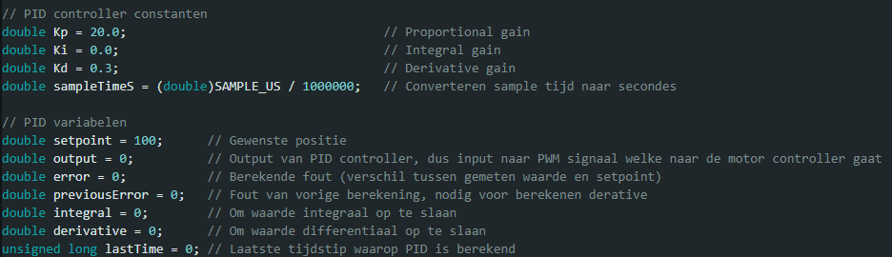
Implementeren PID regelaar
Eerst gaan we een nieuwe functie maken die de berekeningen van de PID regelaar maakt. Voor die functie hebben we de volgende variabelen nodig:
Ohja, en nog een definitie van een variabele die we later nodig hebben:
#define SAMPLE_US 10000 // 10ms per iteratie van de regellus, dus 100Hz

Slide 17
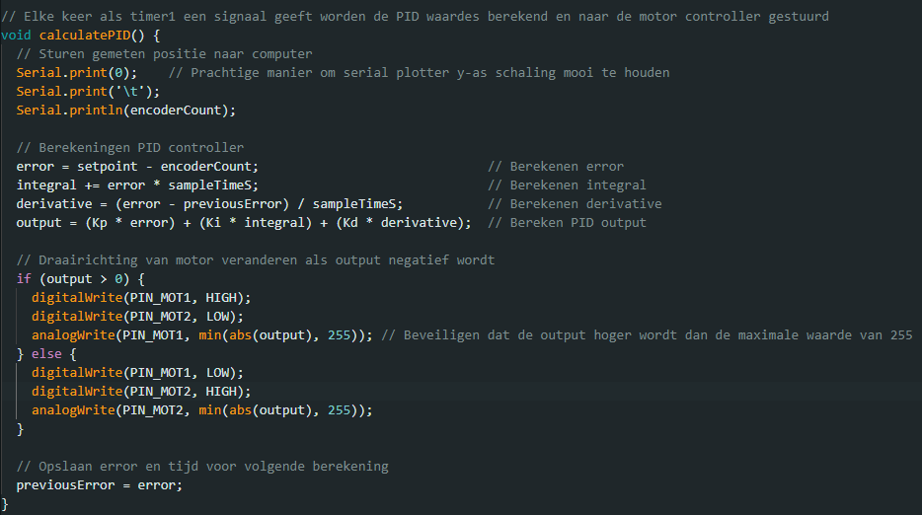
Implementeren PID regelaar
Nu ga je de functie calculatePID() schrijven:

Slide 18
Aanroepen calculatepid() functie
Gooien we deze functie in de main loop?

Slide 19
Aanroepen calculatepid() functie
NEE

Slide 20
Aanroepen calculatepid() functie
De timing waarop deze functie uitgevoerd is, is belangrijk!
Anders klopt er niks van de PID berekeningen.
Maar hoe zorg je ervoor dat deze functie op een gegeven tijdstip wordt uitgevoerd?

Slide 21
interrupts
Naast externe interrupts zijn er ook interne (software) interrupts.
Deze software interrupts kan je koppelen aan een timer, een nauwkeurige ‘klok’ in de Arduino.
Het tijdstip waarop deze interrupt uitgevoerd wordt is instelbaar.

Slide 22
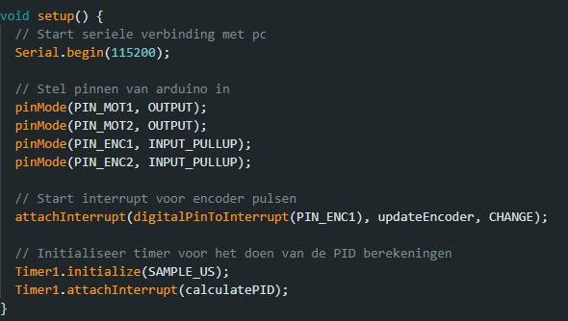
Software interrupt instellen
Voor het gebruik van een timer gebruik je de volgende library:
#include <TimerOne.h>
Vergeet hem niet toe te voegen met de library manager!
Voeg ook de onderste twee regels van setup() toe:

Slide 23
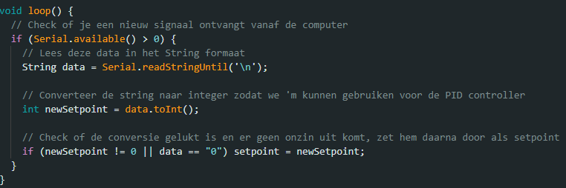
Main loop
Het enige wat vandaag in de main loop thuis hoort is wat code om het setpoint te veranderen via de serial monitor:

Slide 24
Speelkwartier
Nu is alles af, tijd om te spelen!
Stuur maar eens via de serial monitor een getal, en observeer hoe de motor naar deze positie draait.
Pro tip: de Arduino IDE beschikt over een serial plotter.
Verander ook eens de waardes van Kp, Ki, Kd en SAMPLE_US.
Wat gebeurt er?

Slide 25
Einde
Goed bezig!

Slide 26
niks
// GA12-N20-E Gelijkstroom motor met encoder en mini L298N motor driver module. De encoder geeft 7 pulsen per rotatie van de motor.
//
// pins:
// encoder: 2 & 3, deze pinnen ondersteunen interrupts
// motor: pin 5 & 6
#include <TimerOne.h>
// Definities
#define PIN_ENC1 2
#define PIN_ENC2 3
#define PIN_MOT1 5
#define PIN_MOT2 6
#define SAMPLE_US 10000 // 10ms per iteratie van de regellus, dus 100Hz
// Encoder variabelen
long encoderCount = 0;
boolean aSet = false;
boolean bSet = false;
// PID controller constanten
double Kp = 20.0; // Proportional gain
double Ki = 0.0; // Integral gain
double Kd = 0.3; // Derivative gain
double sampleTimeS = (double)SAMPLE_US / 1000000; // Converteren sample tijd naar secondes
// PID variabelen
double setpoint = 100; // Gewenste positie
double output = 0; // Output van PID controller, dus input naar PWM signaal welke naar de motor controller gaat
double error = 0; // Berekende fout (verschil tussen gemeten waarde en setpoint)
double previousError = 0; // Fout van vorige berekening, nodig voor berekenen derative
double integral = 0; // Om waarde integraal op te slaan
double derivative = 0; // Om waarde differentiaal op te slaan
unsigned long lastTime = 0; // Laatste tijdstip waarop PID is berekend
void setup() {
// Start seriele verbinding met pc
Serial.begin(115200);
// Stel pinnen van arduino in
pinMode(PIN_MOT1, OUTPUT);
pinMode(PIN_MOT2, OUTPUT);
pinMode(PIN_ENC1, INPUT_PULLUP);
pinMode(PIN_ENC2, INPUT_PULLUP);
// Start interrupt voor encoder pulsen
attachInterrupt(digitalPinToInterrupt(PIN_ENC1), updateEncoder, CHANGE);
// Initialiseer timer voor het doen van de PID berekeningen
Timer1.initialize(SAMPLE_US);
Timer1.attachInterrupt(calculatePID);
}
void loop() {
// Check of je een nieuw signaal ontvangt vanaf de computer
if (Serial.available() > 0) {
// Lees deze data in het String formaat
String data = Serial.readStringUntil('\n');
// Converteer de string naar integer zodat we 'm kunnen gebruiken voor de PID controller
int newSetpoint = data.toInt();
// Check of de conversie gelukt is en er geen onzin uit komt, zet hem daarna door als setpoint
if (newSetpoint != 0 || data == "0") setpoint = newSetpoint;
}
}
//
// Functies
//
// Elke keer als de encoder een puls maakt wordt deze functie uitgevoerd
void updateEncoder() {
aSet = digitalRead(PIN_ENC1);
bSet = digitalRead(PIN_ENC2);
if (aSet != bSet) encoderCount++;
else encoderCount--;
}
// Elke keer als timer1 een signaal geeft worden de PID waardes berekend en naar de motor controller gestuurd
void calculatePID() {
// Sturen gemeten positie naar computer
Serial.print(0); // Prachtige manier om serial plotter y-as schaling mooi te houden
Serial.print('\t');
Serial.println(encoderCount);
// Berekeningen PID controller
error = setpoint - encoderCount; // Berekenen error
integral += error * sampleTimeS; // Berekenen integral
derivative = (error - previousError) / sampleTimeS; // Berekenen derivative
output = (Kp * error) + (Ki * integral) + (Kd * derivative); // Bereken PID output
// Draairichting van motor veranderen als output negatief wordt
if (output > 0) {
digitalWrite(PIN_MOT1, HIGH);
digitalWrite(PIN_MOT2, LOW);
analogWrite(PIN_MOT1, min(abs(output), 255)); // Beveiligen dat de output hoger wordt dan de maximale waarde van 255
} else {
digitalWrite(PIN_MOT1, LOW);
digitalWrite(PIN_MOT2, HIGH);
analogWrite(PIN_MOT2, min(abs(output), 255));
}
// Opslaan error en tijd voor volgende berekening
previousError = error;
}

